Slide 1
PaespE – Redação
Competências avaliadas na redação do ENEM

Slide 2
Competência 1
Demonstrar domínio da norma culta da língua escrita;
Avalia:
Pontuação;
Acentuação;
Construção dos períodos;
Escolha vocabular;
Separação silábica;
Concordância verbal e nominal;
Regência verbal e nominal;

Slide 3
Competência 2
Compreender a proposta de redação e aplicar conceitos das várias áreas do conhecimento para desenvolver o tema, dentro dos limites estruturais do texto dissertativo-argumentativo em prosa;
Avalia:
Defesa de uma tese por meio da argumentação;
Assumiu um ponto de vista? Fez mais do que apenas expor?
Padrão dissertativo e argumentativo na estrutura “Introdução – Desenvolvimento – Conclusão”;
Texto totalmente relacionado ao tema proposto;

Slide 4
Competência 3
Selecionar, relacionar, organizar e interpretar informações, fatos, opiniões e argumentos em defesa de um ponto de vista;
Avalia:
Presença de bagagem cultural e visão de mundo relacionadas aos argumentos usados;
Organização e progressão das ideias (relação de sentido entre elas, ordem lógica e centradas no tema);
Ideias plausíveis e coerentes;

Slide 5
Competência 4
Demonstrar conhecimento dos mecanismos linguísticos necessários para construção da argumentação;
Avalia:
Uso de mecanismos coesivos que colaboram com o encadeamento das ideias;
Uso correto das ferramentas coesivas;
Referenciação;

Slide 6
Competência 5
Elaborar proposta de intervenção para o problema abordado, respeitando os direitos humanos;
Avalia:
Presença de proposta de intervenção possível, suficiente e realista;
Detalhamento da proposta;
Presença do fechamento das ideias do texto;

Slide 7
Instrução para a redação
INSTRUÇÕES PARA A REDAÇÃO
1. O rascunho da redação deve ser feito no espaço apropriado.
2. O texto defnitivo deve ser escrito à tinta preta, na folha própria, em até 30 linhas.
3. A redação que apresentar cópia dos textos da Proposta de Redação ou do Caderno de Questões terá o número de linhas copiadas
desconsiderado para a contagem de linhas.
4. Receberá nota zero, em qualquer das situações expressas a seguir, a redação que:
4.1. tiver até 7 (sete) linhas escritas, sendo considerada “texto insufciente”.
4.2. fugir ao tema ou que não atender ao tipo dissertativo-argumentativo.
4.3. apresentar parte do texto deliberadamente desconectada do tema proposto.
4.4. apresentar nome, assinatura, rubrica ou outras formas de identifcação no espaço destinado ao texto.

Slide 8
Proposta de Redação
TEXTO I
No dia da primeira exibição pública de cinema — 28 de dezembro de 1895, em Paris —, um homem de teatro que trabalhava com mágicas, Georges Mélies, foi falar com Lumière, um dos inventores do cinema; queria adquirir um aparelho, e Lumière desencorajou-o, disse-lhe que o “Cinematógrapho” não tinha o menor futuro como espetáculo, era um instrumento científco para reproduzir o movimento e só poderia servir para pesquisas. Mesmo que o público, no início, se divertisse com ele, seria uma novidade de vida breve, logo cansaria. Lumière enganou-se. Como essa estranha máquina de austeros cientistas virou uma máquina de contar estórias para enormes plateias, de geração em geração, durante já quase um século?
BERNARDET, Jean-Claude. O que é Cinema. In BERNARDET, Jean-Claude; ROSSI, Clóvis. O que é Jornalismo, O que é Editora,
O que é Cinema. São Paulo: Brasiliense, 1993.

Slide 9
Proposta de Redação
TEXTO II
Edgar Morin defne o cinema como uma máquina que registra a existência e a restitui como tal, porém levando em consideração o indivíduo, ou seja, o cinema seria um meio de transpor para a tela o universo pessoal, solicitando a participação do espectador.
GUTFREIND, C. F. O flme e a representação do real. E-Compós, v. 6, 11, 2006 (adaptado)

Slide 10
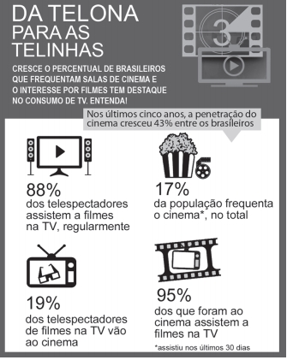
Proposta de Redação
TEXTO III

Slide 11
Proposta de Redação
Disponível em: https://cinemapertodevoce.ancine.gov.br.
Acesso em: 13 jun. 2019 (fragmento).
TEXTO IV
O Brasil já teve um parque exibidor vigoroso e descentralizado: quase 3 300 salas em 1975, uma para cada 30 000 habitantes, 80% em cidades do interior. Desde então, o país mudou. Quase 120 milhões de pessoas a mais passaram a viver nas cidades. A urbanização acelerada, a falta de investimentos em infraestrutura urbana, a baixa capitalização das empresas exibidoras, as mudanças tecnológicas, entre outros fatores, alteraram a geografa do cinema. Em 1997, chegamos a pouco mais de 1 000 salas. Com a expansão dos shopping centers, a atividade de exibição se reorganizou. O número de cinemas duplicou, até chegar às atuais 2 200 salas. Esse crescimento, porém, além de insufciente (o Brasil é apenas o 60º país na relação habitantes por sala), ocorreu de forma concentrada. Foram privilegiadas as áreas de renda mais alta das grandes cidades. Populações inteiras foram excluídas do universo do cinema ou continuam mal atendidas: o Norte e o Nordeste, as periferias urbanas, as cidades pequenas e médias do interior.

Slide 12
Proposta de Redação
Disponível em: https://cinemapertodevoce.ancine.gov.br.
Acesso em: 13 jun. 2019 (fragmento).
TEXTO IV
A partir da leitura dos textos motivadores e com base nos conhecimentos construídos ao longo de sua formação, redija texto dissertativo-argumentativo em modalidade escrita formal da língua portuguesa sobre o tema “Democratização do acesso ao cinema no Brasil”, apresentando proposta de intervenção que respeite os direitos humanos. Selecione, organize e relacione, de forma coerente e coesa, argumentos e fatos para defesa de seu ponto de vista.

Slide 13
Democratização do Cinema - Dados

Slide 14
Democratização do Cinema - Dados

Slide 15
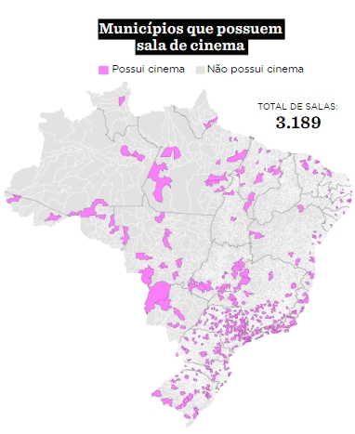

Slide 16
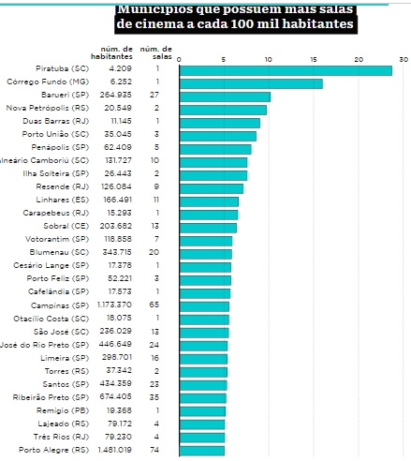

Slide 17
Dados
TEXTO IV
Ao todo, de acordo com dados coletados e divulgados pela Ancine em fevereiro, são aproximadamente 3.356 salas de cinema no Brasil — estas, segundo o IBGE, estão espalhadas por cerca de 11% das cidades do país, em sua maioria capitais e grandes centros urbanos, como também comprovam os gráficos e mapas do Nexo Jornal. É natural presumir, neste contexto, que trata-se de uma questão de oferta e demanda — as capitais, afinal, concentram o maior índice populacional. Mas há consequências culturais desta concentração, que se faz em dois campos: fisicamente, a rasa inserção do cinema em locais de baixa renda e cidades menores causa um afastamento natural da população a uma forma de cultura que deveria ser das mais acessíveis; na prática, a superlotação de blockbusters que ultrapassam a cota de telas dificulta a própria distribuição de filmes de menor orçamento ou obras mais questionadoras e instigantes — o ponto de Scorsese, aliás, é exatamente esta.

Slide 18
Dados
Em seu poderoso artigo para o The New York Times, Scorsese explica que cinema “era sobre confrontar o inesperado nas telas e na vida que ela dramatiza e interpreta, engrandecendo o senso do que é possível na forma da arte”. Este confrontamento é o objetivo primo do que entendemos por arte: trata-se do lugar da contravenção, do lugar do questionamento que abre portas para que o medo dê lugar a uma semente que planta a ideia de que é possível lutar por algo diferente. Mais do que captar a realidade, o cinema existe para eternizar os momentos de transformação e imaginar também que é possível existir algo maior e melhor.
E justamente por isso que a democratização é mais do que necessária.

Slide 19
Dados
Em seu poderoso artigo para o The New York Times, Scorsese explica que cinema “era sobre confrontar o inesperado nas telas e na vida que ela dramatiza e interpreta, engrandecendo o senso do que é possível na forma da arte”. Este confrontamento é o objetivo primo do que entendemos por arte: trata-se do lugar da contravenção, do lugar do questionamento que abre portas para que o medo dê lugar a uma semente que planta a ideia de que é possível lutar por algo diferente. Mais do que captar a realidade, o cinema existe para eternizar os momentos de transformação e imaginar também que é possível existir algo maior e melhor.
E justamente por isso que a democratização é mais do que necessária.

Slide 20
Dados
Sua urgência está na importância do exercício do pensamento crítico junto às populações desfavorecidas, e no senso de coletividade que existe dentro da própria experiência de se estar em frente a uma tela de cinema na expectativa de um acontecimento. Em termos práticos, isso quer dizer que são necessários os incentivos de verbas catapultados pela Ancine e pela Lei do Audiovisual — o desmonte da Agência Nacional do Cinema, acima de qualquer outra coisa, é uma disputa ideológica que tem por objetivo vilanizar o necessário anticomodismo que é um dos mais poderosos objetivos do cinema enquanto arte.

